Slide 1
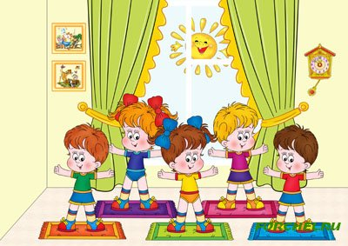
Физические упражнения –средство физического воспитания дошкольников

Slide 2
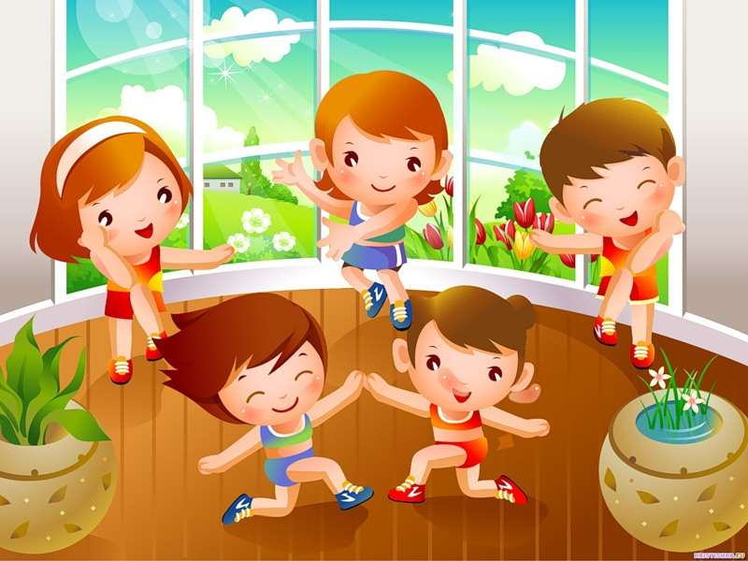
Характеристика физических упражнений
Физическое упражнение – это такие двигательные действия (включая и их совокупности) , которые направлены на реализацию задач физического воспитания, сформированы и организованы по его закономерностям

Slide 3
Слово «физическое» отражает характер совершаемой работы (в отличие от умственной), внешне проявляемой в виде перемещений тела человека и его частей в пространстве и во времени.
Слово «упражнение» обозначает направленную повторность действия с целью воздействия на физические и психические свойства человека и совершенствования способа исполнения этого действия.
Таким образом, физическое упражнение рассматривается, с одной стороны, как конкретное двигательное действие, с другой — как процесс многократного повторения

Slide 4
Физические упражнения это основное средство физического развития, т.к.:
Физическое упражнение выражает мысли, эмоции, потребности человека, его отношение к окружающей действительности.
Физическое упражнение это один из способов передачи общественно-исторического опыта в области физического воспитания.
Физическое упражнение воздействует не только на функциональное состояние человека, но и на его личность.
Среди всех видов педагогической деятельности, только в физическом воспитании предметом обучения является физическое упражнение.
Физическое упражнение удовлетворяет природную потребность человека в движении.

Slide 5
Содержание физических упражнений обусловливает их :
Оздоровительное значение
Образовательная роль
Влияние на личность
Содержание физических упражнений -
это совокупность физиологических, психологических и биомеханических процессов, происходящих в организме человека при выполнении данного упражнения (физиологические сдвиги в организме, степень проявления физических качеств и т.п.).

Slide 6
Пространственные характеристики физических упражнений
Исходное положение (И.п.) - это относительно неподвижное положение с которого начинается упражнение. И.п. создаёт наиболее благоприятные условия для правильного выполнения упражнения. Меняя и.п. можно менять сложность упражнения.
Положение тела в пространстве - из него складывается само упражнение.
Траектория движения - криволинейная, прямолинейная, чаще всего она криволинейна.
Направление движения - существует шесть направлений: вперед, назад, вверх, вниз, вправо, влево. И множество промежуточных.
Амплитуда движений - это размах, она осуществляется в различных суставах, а значит зависит от анатомических особенностей их строения

Slide 7
При подборе упражнений, учитывать следующие факторы
Педагогически правильное руководство занятия.
Учитывать индивидуальные особенности занимающихся (пол, возраст, состояние здоровья и др.).
Учитывать особенности самих упражнений (новизна, сложность, нагрузка, эмоциональность).
Особенности внешних условий (погода, состояние мест занятий, качество инвентаря).

Slide 8
Определение понятия общеразвивающих упражнений.
Общеразвивающие упражнения – это упражнения, применяющиеся в гимнастике для равномерного развития всей мышечной системы и всестороннего воздействия на организм занимающегося в целом.
Общеразвивающие упражнения — это специальные упражнения, которые играют важную роль в развитии и оздоровлении всего организма.
Общеразвивающими называются упражнения - специально созданные для отдельных частей тела (руки, плечевой пояс, туловище, ноги), различных мышц, суставов, а также всех систем организма.
Общеразвивающие упражнения – это упражнения, занимающие значительное место в общей системе физического воспитания детей дошкольного возраста и необходимы для своевременного развития организма, сознательного управления движениями, являются средством для оздоровления, укрепления организма.

Slide 9
Общеразвивающие упражнения
по анатомическому признаку ( по воздействию на отдельные части тела)
по методической направленности
по степени физической помощи педагога
по типу построения и предметной нагрузке

Slide 10
Характерные особенности общеразвивающих упражнений
Упражнения просты и доступны всем категориям занимающихся
Оказывают относительно изолированное воздействие на отдельные части тела и группы мышц
Позволяют легко регулируют нагрузку

Slide 11
Физические
упражнения
Гимнастика
Основные движения
Общеразвивающие
Упражнения
Построения и перестроения
Танцевальные упражнения
Игры
Подвижные:
сюжетные,
бессюжетные
С элементами
спортивных
игр
Спортивные
упражнения
Летние: плавание,
езда
на велосипеде и т.п.
Зимние: лыжи,
коньки, санки
Простейший
туризм
Пеший
Лыжный

Slide 12
Значение упражнений
1. Содействуют совершенствованию координации движений, их точности, выразительности, осознанному владению положениями и движениями тела, используются и в качестве профилактических и корригирующих упражнений.
2. Играют важную роль в развитии и оздоровлении всего организма, содействуют развитию и укреплению крупных мышечных групп — плечевого пояса, туловища, ног, подвижности суставов, нормализации процесса напряжения и расслабления мышц.
3. Формируют правильную осанку, укрепляют весь опорно-двигательный аппарат и улучшают кровообращение, дыхание, обменные процессы, деятельность нервной системы.
4. Содействуют проявлению физических качеств — быстроты, ловкости, относительной силы, выносливости, гибкости; вызывают положительно-эмоциональное состояние.
5. Активно формируют координацию — умение согласовывать одновременные движения разных частей тела; гибкость — способность выполнять движения с большей амплитудой; равновесие — устойчивое положение на уменьшенной и повышенной опоре; точность — умение фиксировать движение в соответствии с каким-нибудь сигналом; пространственные и временные ориентировки — выполнение движений в нужном направлении, в соответствующем ритме и темпе.
6. Пробуждают творческую фантазию детей, приучают детей действовать согласованно, а музыкальное сопровождение активно содействует этому и развивает художественный вкус.

Slide 13
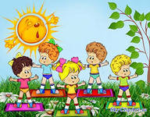
Спасибо за внимание!

